Slide 1
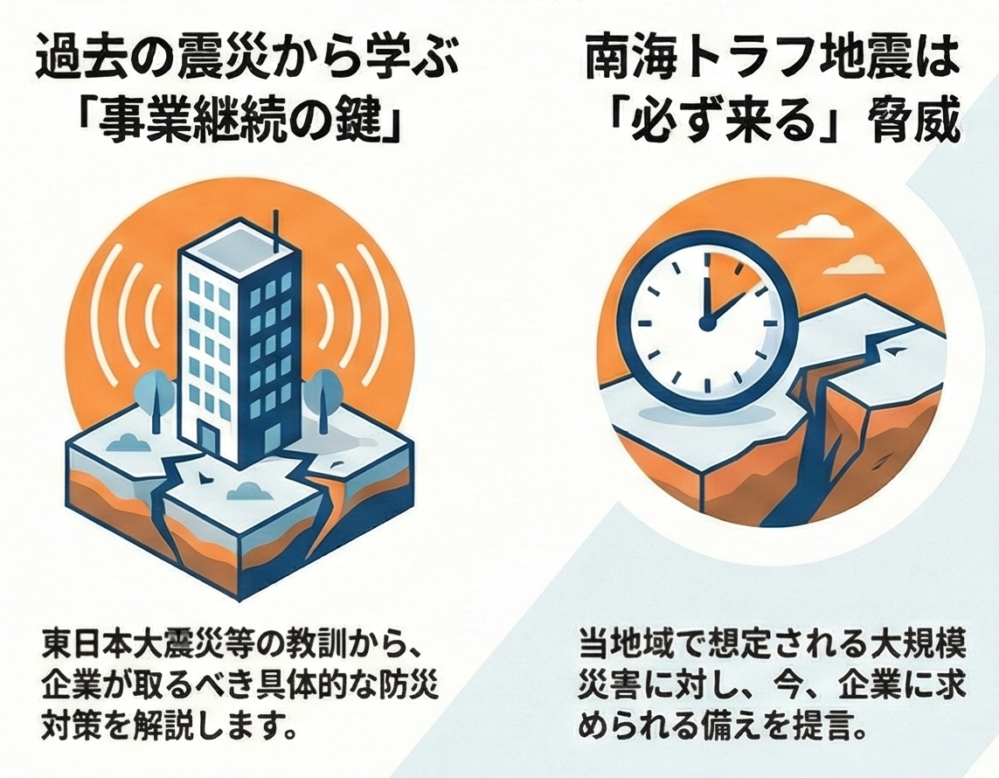
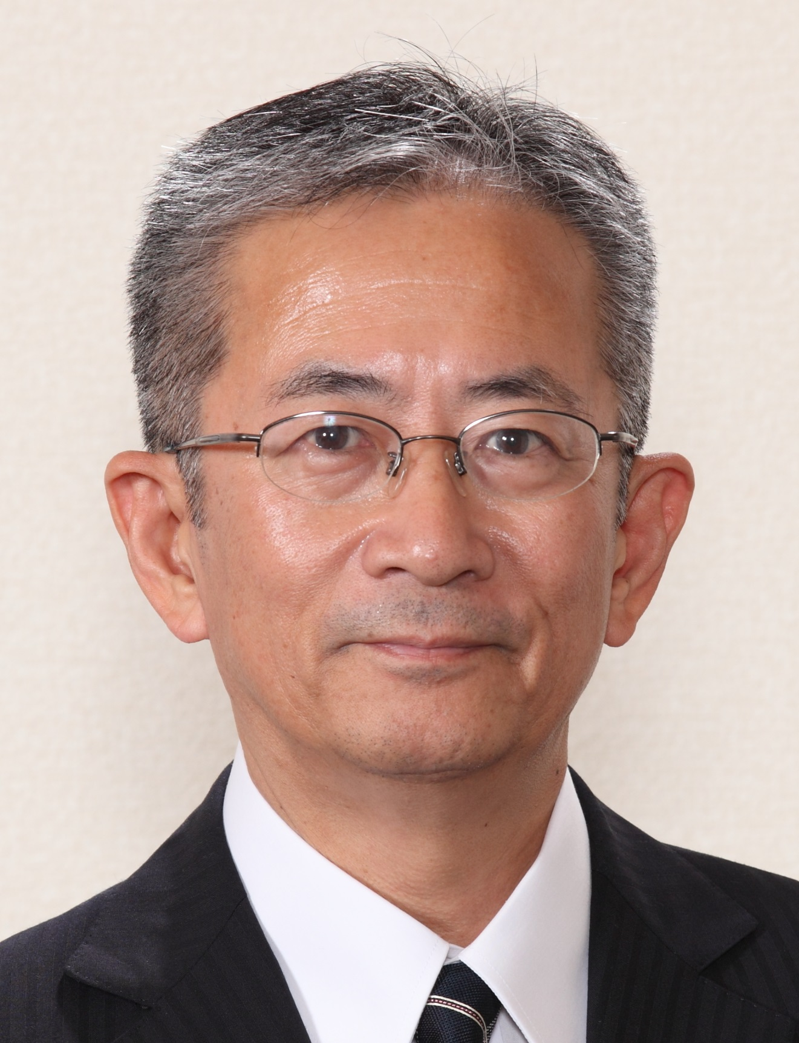
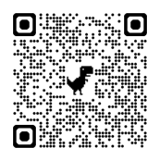
岐阜県商工会議所連合会 主催
定員
３００名
企業向け防災に関する講演会開催のご案内
必ず来る 南海トラフ地震 に
備えるために
～東日本大震災など過去の震災から得た教訓～
東日本大震災等の教訓から企業がとるべき具体的な防災対策や、当地域で想定される大規模災害に対し、いま 企業に求められる備えについて解説いただきます
【講師】
名古屋大学名誉教授
あいち・なごや強靭化共創センター センター長
福 和 伸 夫 氏
長年にわたり南海トラフ地震をはじめとする大規模災害に関する 研究を行い、耐震設計・防災対策の第一人者として知られる。
行政・企業・地域住民と連携し、災害時の被害軽減や命を守る ための実践的な取り組みを全国各地で推進している。
テレビや新聞などメディア出演も多数あり。
日 時
2026年3月11日(水) 13:30～15:30
会 場
岐阜商工会議所 (岐阜市神田町2-2)
参加対象
県下商工会議所の会員事業所役員・従業員等
申込方法
下記QRコードからお申込みください
※ 申込期限：2026年3月4日(水)
※ 定員に達し次第、申込を終了いたします
※ 駐車場はございませんので、近隣の有料駐車場
または公共交通機関をご利用ください
※ 問合せ先
岐阜県商工会議所連合会 (岐阜商工会議所内)
☎ 058-264-2131 Email kenren@gcci.or.jp
※ メールアドレス・事業所名・電話番号・参加者氏名・役職
所属会議所もしくは紹介者を記載のうえメールでの申込可
岐阜県商工会議所連合会

